Slide 1
PROYECTO FINAL
MÓDULO PYTHON
SQUAD RAPIDMINER
Berta Pfaff Porta
Sergio Salvador Sánchez
Alberto Padilla Nieto

Slide 2
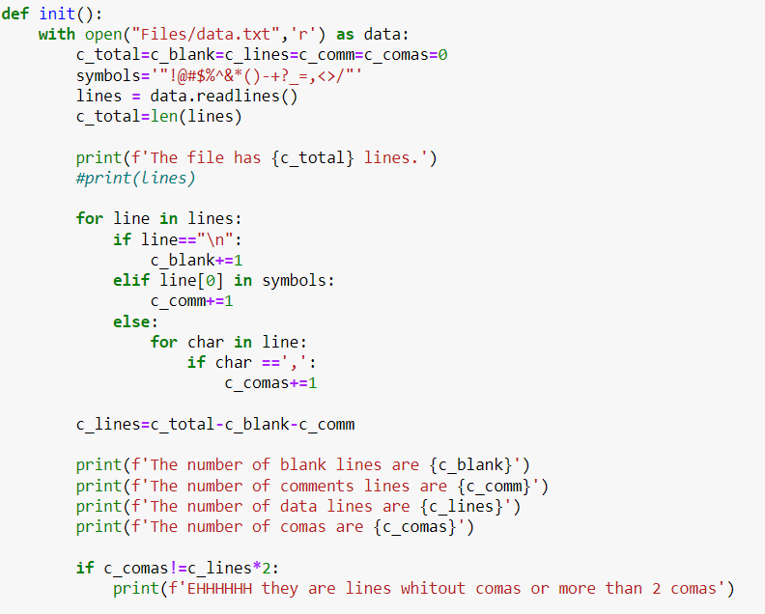

Función que cuenta la cantidad de tipos de línea que contiene el texto:
Líneas en Blanco
Líneas de Comentario
Líneas de Datos
‘extra’ Nº de comas
OutPut

Slide 3
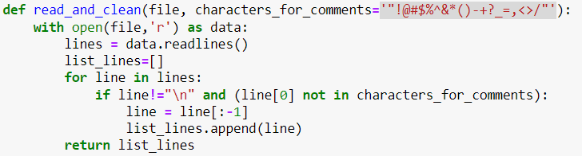
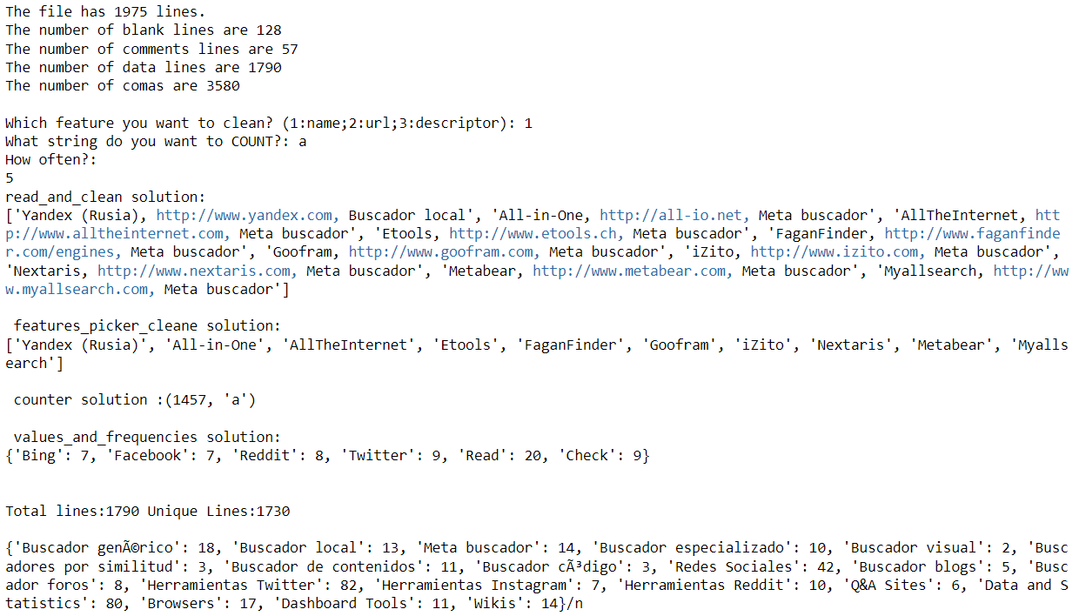
Función que limpia las líneas de símbolos y crea una lista de datos.
OutPut

Slide 4
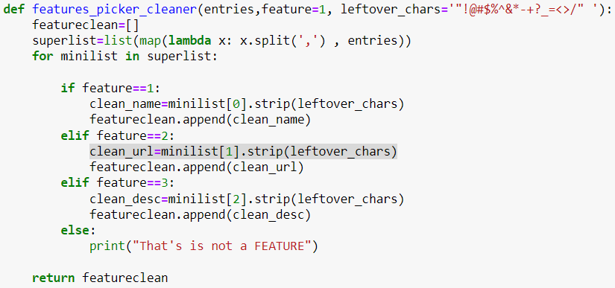
Función que limpia la característica escogida de la lista de datos :
OutPut:

Slide 5
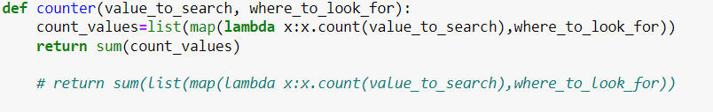

Función encargada de contar el carácter o cadena de caracteres de alguna lista.
OutPut:

Slide 6
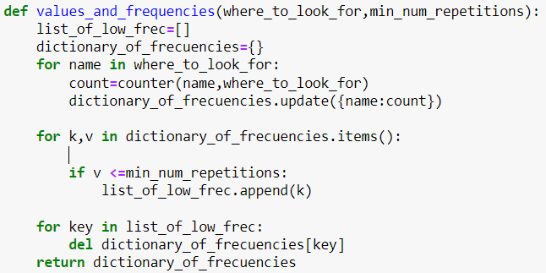
Función encargada de contar la frecuencia con la que aparece un mismo elemento en una lista.
OutPut:

Slide 7
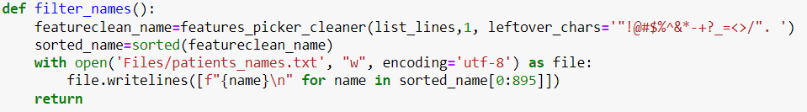
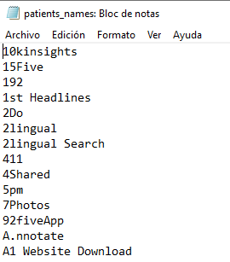

Función que llama una lista limpia y la ordena alfabéticamente. Luego crea un documento .txt con solo la primera mitad.
OutPut:

Slide 8
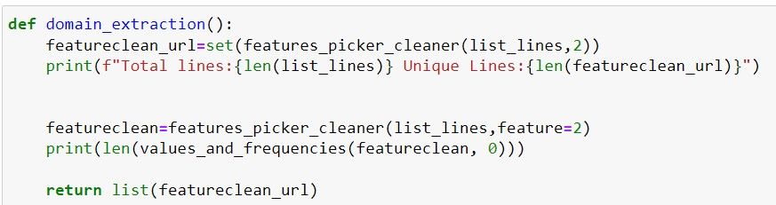
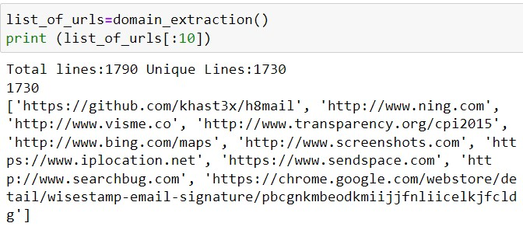
Función encargada de extraer de la lista de los dominios únicos
OutPut:

Slide 9
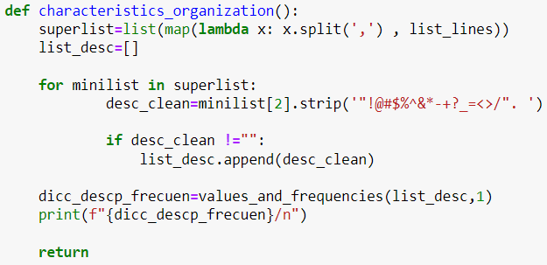
Función encargada de contar la cantidad de dominios con la misma descripción
OutPut

Slide 10
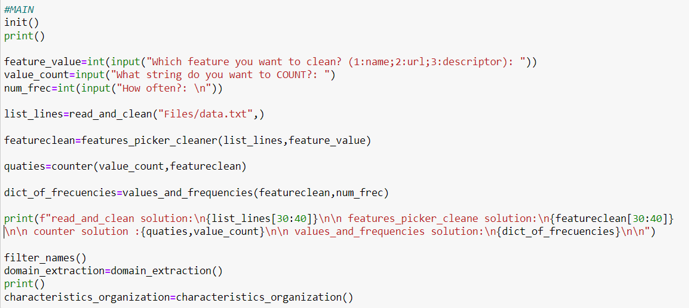
Celda donde se llaman a todas las funciones descritas anteriormente

Slide 11
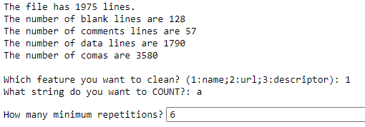
Inputs necesarios para hacer la limpieza de los datos:
Qué características queremos limpiar (1-name; 2-url; 3-descripción).
Qué carácter o cadena de carácteres quieres contar en datos.
A partir de qué cantidad de repeticiones

Slide 12
¿PREGUNTAS?
GRACIAS POR SU ATENCIÓN

